Slide 1

Misura di sezioni d'urto neutroniche
per l'astrofisica nucleare e
per le tecnologie nucleari presso n_TOF al CERN
Paolo Maria Milazzo per la collaborazione n_TOF

Slide 2
n_TOF, una facility per neutroni @ CERN
n_TOF è una sorgente di spallazione
che sfrutta un fascio di protoni da 20 GeV/c del PS
L’installazione rende disponibili neutroni in un ampio spettro energetico,
dal termico fino al GeV.
La peculiarità consiste nell’elevato
flusso neutronico istantaneo e
nella alta risoluzione energetica.
Ciò rende possibili misure molto accurate di sezioni d’urto indotte da neutroni.

Slide 3
n_TOF, una facility per neutroni @ CERN
Cosa offre n_TOF ? | Qual è la ricaduta diretta sulle misure ?
Neutroni disponibili in un ampio intervallo di energia (1 eV < E_{n} < 1 GeV) | Misura di sezioni d’urto di cattura fino a 1 MeV
 | Misura simultanea di sezioni d’urto di fissione dall’eV alle centinaia di MeV
Elevato flusso istantaneo (10⁵ n/cm²/bunch) | Misura di piccole sezioni d’urto di cattura
 | Misura di campioni disponibili in modeste quantità
 | Misura di campioni radioattivi
Risoluzione in energia | Studio accurato delle risonanze
Low neutron sensitivity Basso background | Misura accurata di sez. d’urto anche nei casi in cui σ_{el}/σ_{capture} » 1

Slide 4
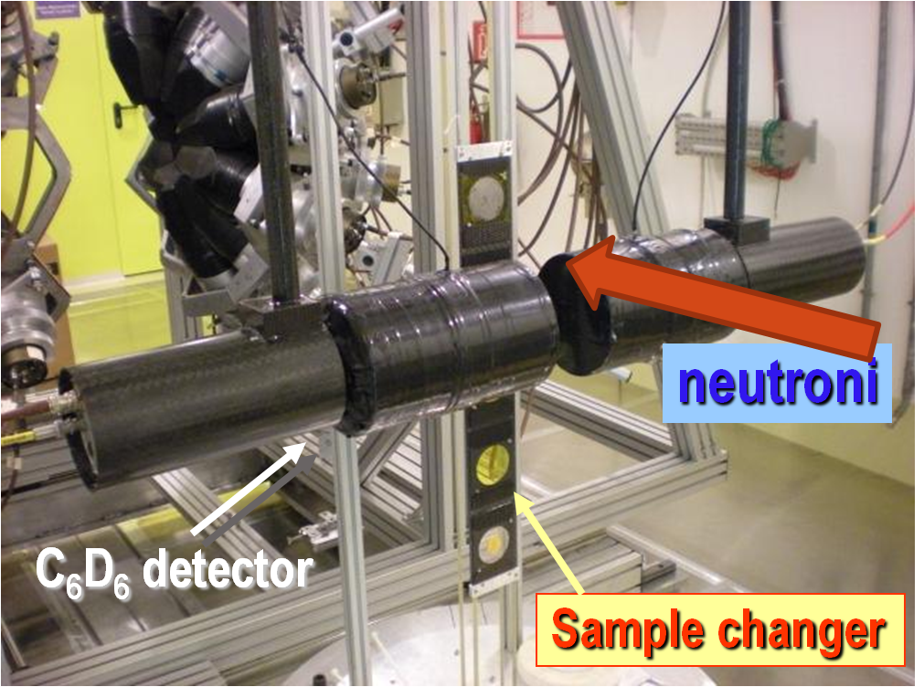
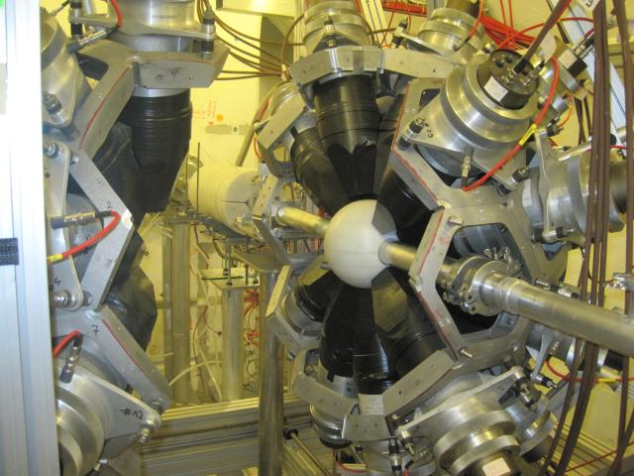
Set-up di cattura
Total Absorption Calorimeter
geometria 4π
40 cristalli BaF₂ (segmentazione)
Buona risoluzione in energia
Discriminazione di eventi spuri e background
Utilizzato soprattutto per cattura su attinidi
Scintillatori liquidi
per misure a bassa neutron sensitivity

Slide 5
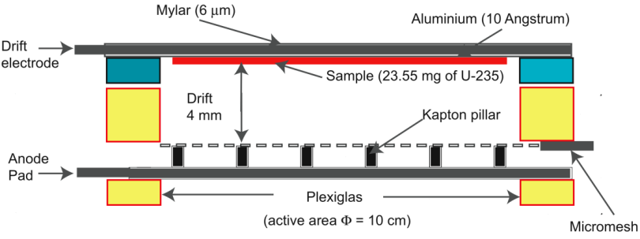
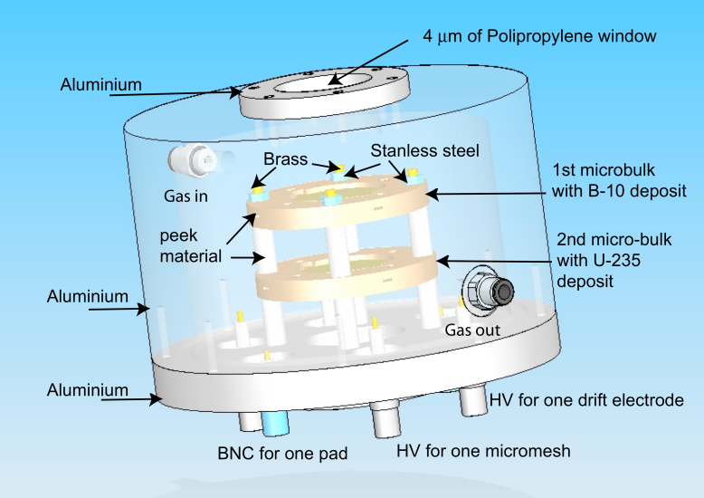
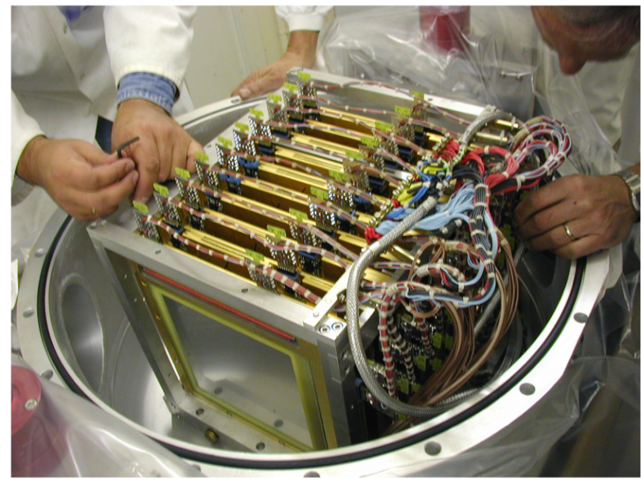
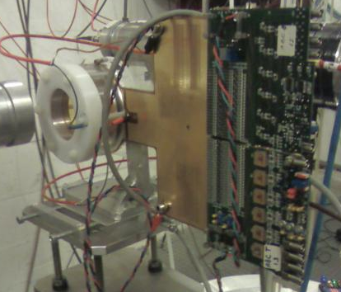
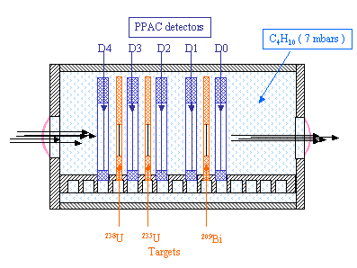
Set-up di fissione
MicroMegas
Alto guadagno, basso rumore
Campioni di misura in parallelo.
Utilizzabile anche per misure (n,α)
Parallel Plate Avalanche Counters
Frammenti di fissione rivelati in coincidenza
Ottima discriminazione delle α emesse
Poco sensibile ai γ

Slide 6
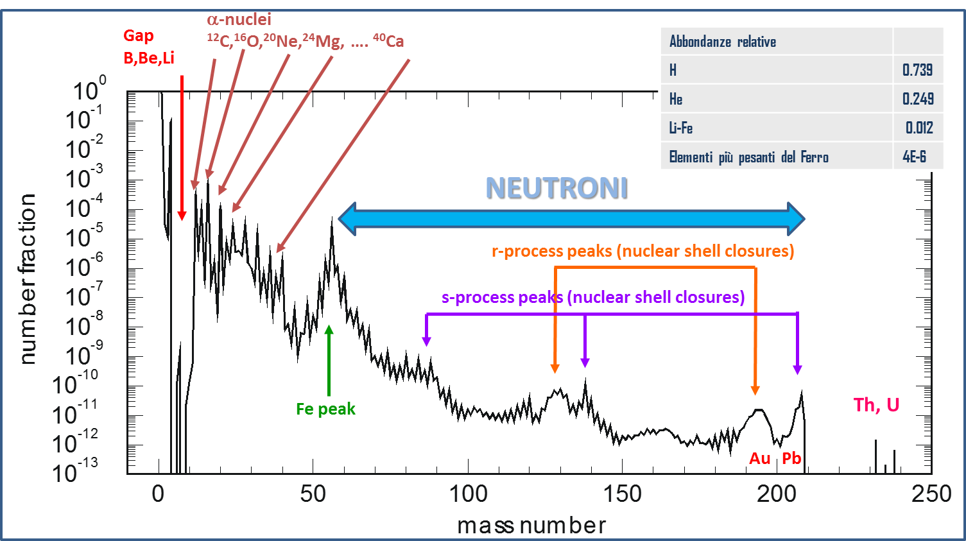
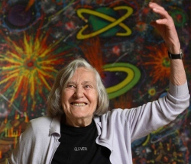
Applicazioni al campo dell’ASTROFISICA NUCLEARE
Nucleosintesi degli elementi più pesanti del Fe
α-nuclei
¹²C,¹⁶O,²⁰Ne,²⁴Mg, …. ⁴⁰Ca
Abbondanze relative
H | 0.739
He | 0.249
Li-Fe | 0.012
Elementi più pesanti del Ferro | 4E-6
Siamo fatti di stelle !
NEUTRONI
r-process peaks (nuclear shell closures)
s-process peaks (nuclear shell closures)
Fe peak
Th, U
Au
Pb

Slide 7
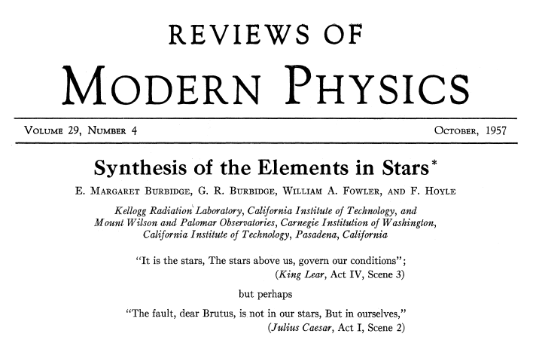
Applicazioni al campo dell’ASTROFISICA NUCLEARE
Nucleosintesi degli elementi più pesanti del Fe
s process [SLOW]
T ≈ 10⁸ K - n_{n}≈10⁸ neutroni/cm³
Tempi di cattura ≈ 1 anno
weak
60<A<90
Stelle massive Mʘ>8
main
90<A<210
TP/AGB 1-3 Mʘ
r process [RAPID]
T > 10⁹ K - n_{n}≈10²⁰ neutroni/cm³
Tempo di esposizione ≈ secondi
~ ½ by s-process ~ ½ by r-process

Slide 8
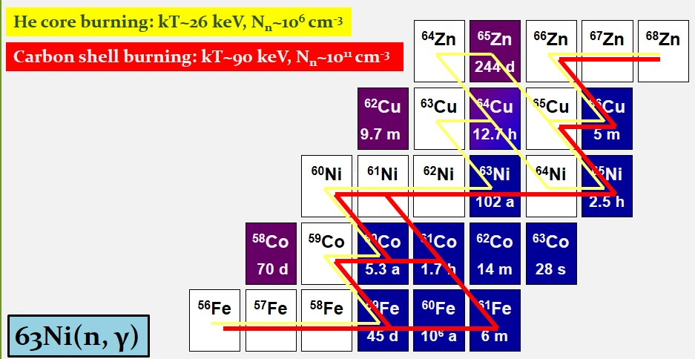
Applicazioni al campo dell’ASTROFISICA NUCLEARE
Nucleosintesi degli elementi più pesanti del Fe (s-process)
Possibili scenari

Slide 9
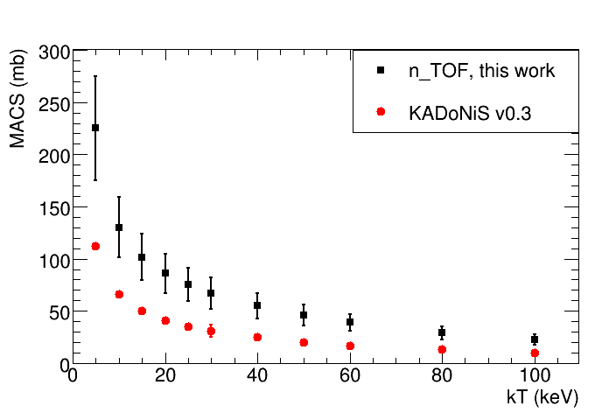
Applicazioni al campo dell’ASTROFISICA NUCLEARE
Nucleosintesi degli elementi più pesanti del Fe (s-process)
C.Lederer, C.Massimi, et al.
PRL 110 (2013) 022501

Slide 10
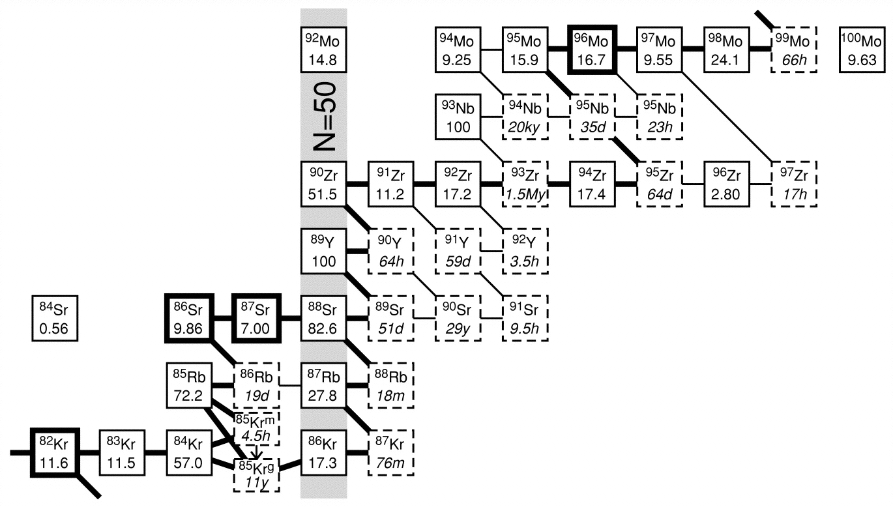
Applicazioni al campo dell’ASTROFISICA NUCLEARE
Nucleosintesi degli elementi più pesanti del Fe (s-process)
L’isotopo ⁹³Nb è l’unico Nb stabile, la sua abbondanza dipende strettamente da ⁹³Zr(n, γ)

Slide 11
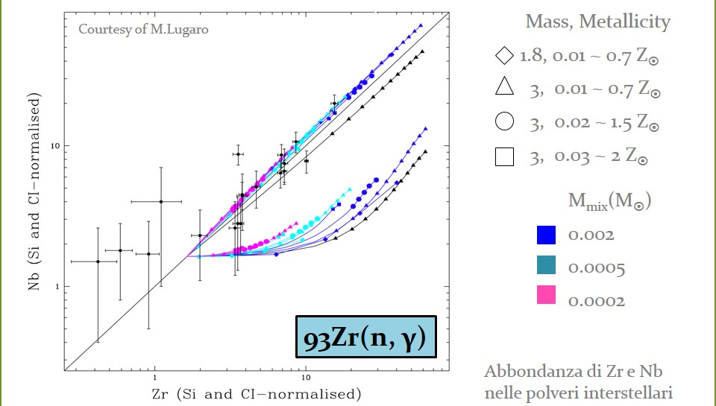
Applicazioni al campo dell’ASTROFISICA NUCLEARE
Nucleosintesi degli elementi più pesanti del Fe (s-process)

Slide 12

Applicazioni al campo dell’ASTROFISICA NUCLEARE
Caratterizzazione delle condizioni stellari
La diramazione ad A=151
Il branching ratio al ¹⁵¹Sm dipende da:
  condizioni termodinamiche dei siti stellari
  (temperatura, densità neutronica, …)
  sezione d’urto ¹⁵¹Sm(n,γ)
¹⁵²Gd
¹⁵⁴Gd
¹⁵¹Eu
¹⁵²Eu
¹⁵³Eu
¹⁵⁴Eu
s-Process
¹⁵⁰Sm
¹⁵¹Sm
¹⁵²Sm
¹⁵³Sm
Il ¹⁵¹Sm ha un tempo di dimezzamento di 93 anni,
che si riduce a 3 in condizioni stellari
Misura delle condizioni termodinamiche presso il sito di nucleosintesi

Slide 13
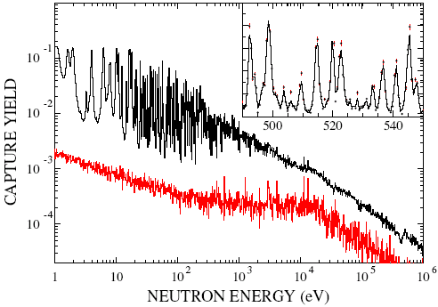
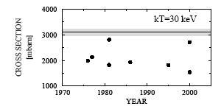
Applicazioni al campo dell’ASTROFISICA NUCLEARE
Caratterizzazione delle condizioni stellari
≈500 risonanze per lo più nuove
NON SOLO
In Astrofisica Nucleare, importante branching point
MA ANCHE
¹⁵¹Sm importante frammento di fissione (richiesta 4.D.28 della HPNDRL della NEA)
Necessarie sezioni d’urto per trasmutazione con ADS
U Abbondanno et al., Phys. Rev. Lett. 93 (2004), 161103
S Marrone et al., Phys. Rev. C 73 03604 (2006)

Slide 14
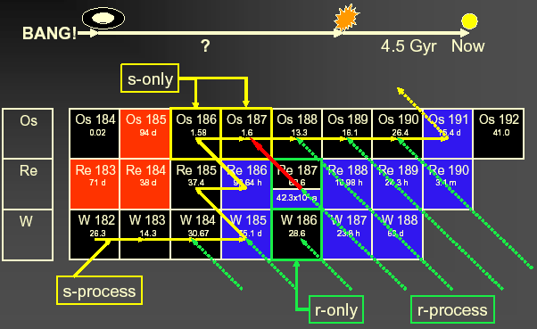
Applicazioni al campo dell’ASTROFISICA NUCLEARE
Cosmocronologia
σN_{s}(¹⁸⁶Os) = σN_{s}(¹⁸⁷Os)
Il tempo di dimezzamento β
del ¹⁸⁷Re è di 42.3 Gyr
Contribuito all’abbondanza dell’ ¹⁸⁷Os

Slide 15
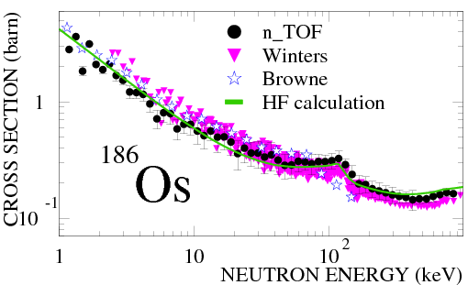
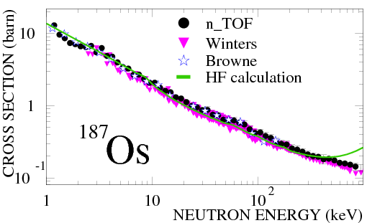
Applicazioni al campo dell’ASTROFISICA NUCLEARE
Cosmocronologia
COMPLICAZIONI
La vita media del decadimento β del ¹⁸⁷Re dipende dalla temperatura stellare
La sezione d’urto di cattura (n, γ) dell’ ¹⁸⁷Os è influenzata dai livelli eccitati più bassi (in particolare il 1st excited state a 9.8 keV)
Branching(s) a ¹⁸⁵W ed/o at ¹⁸⁶Re
Distruzione del ¹⁸⁷Re in processi stellari successivi (Astration)
Evoluzione chimica della galassia non uniforme: incertezza nelle abbondanze di Re ed Os
Cosmological way “expansion age” 13.7 ± 0.2 Gyr (WMAP; PLANCK)
Astronomical way in base alla osservazione dei clusters globulari 14. ± 2. Gyr
Nuclear way 15. ± 2. Gyr

Slide 16









Applicazioni al campo della TECNOLOGIA NUCLEARE
Reattori Gen-IV,
I Reattori nucleari di nuova generazione devono soddisfare una serie di criteri base:
Avere una maggiore efficienza di burn-up → decisa riduzione delle scorie
- riutilizzo di parte del combustibile spento,
- produzione di energia bruciando scorie ad alta radiotossicità (Np, Am, Cm);
- presentare forme di sicurezza intrinseca;
- non consentire la proliferazione nucleare;
- ridurre tempi e costi di costruzione.
Neutron spectrum
in fast reactors
(Gen IV e ADS)
Neutron
cross-sections
(with threshold)
Trasmutazione delle scorie radioattive
Fissile isotopes
(without threshold)
1 MeV

Slide 17
…e ancora
Applicazioni al campo della FISICA MEDICA
BNCT,
dosimetria
Applicazioni al campo della FISICA NUCLEARE DI BASE
Struttura nucleare
(parametri delle risonanze, strength functions)

Slide 18
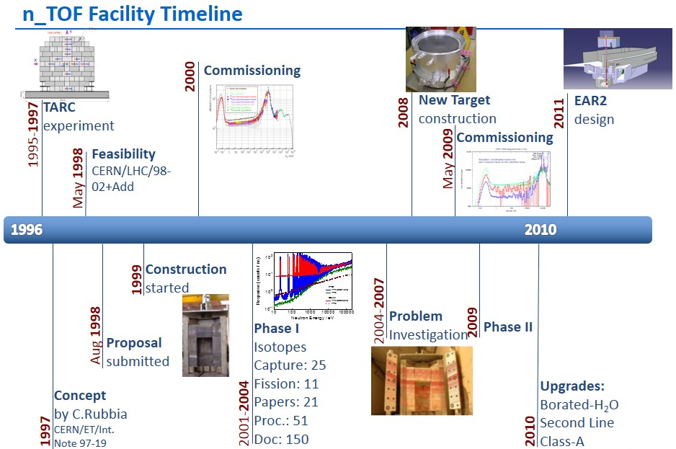
2013
Construction

Slide 19
Isotope | Reference
^{24,25,26}Mg | PRC 85 (2012) 044615
⁶²Ni | Submitted to PRC
⁶³Ni | PRL 110 (2013) 022501
⁹⁰Zr | PRC 77 (2008) 035802
⁹¹Zr | PRC 78 (2008) 045804
⁹²Zr | PRC 81 (2010) 055801
⁹³Zr | PRC 87 (2013) 014622
⁹⁴Zr | PRC 84 (2011) 015801
⁹⁶Zr | PRC 84 (2011) 055802
¹³⁹La | PRC 75 (2007) 035807
¹⁵¹Sm | PRL 93 (2004) 161103 – PRC 73 (2006) 034604
^{186,187,188}Os | PRC 82 (2010) 015802 – PRC 82 (2010) 015804
²⁰⁴Pb | PRC 75 (2007) 015806
²⁰⁶Pb | PRC 76 (2007) 045805
²⁰⁷Pb | PRC 74 (2006) 055802
²⁰⁹Bi | PRC 74 (2006) 025807
ASTROFISICA
TECNOLOGIA
Isotope | Reference
^{nat}Pb | PRC 83 (2011) 044620
²⁰⁹Bi | PRC 83 (2011) 044620
²³²Th | PRC 73 (2006) 054610 – PRC 85 (2012) 064601
²³³U | PRC 80 (2009) 044604 – EPJ A 47:2 (2011)
²³⁶U | PRC 84 (2011) 044618
²³⁷Np | PRC 85 (2012) 044616
²⁴¹Am | EPJ A 49:2 (2013)
²⁴³Am | EPJ A 47:160 (2011)
²⁴⁵Cm | PRC 85 (2012) 034616

Slide 20
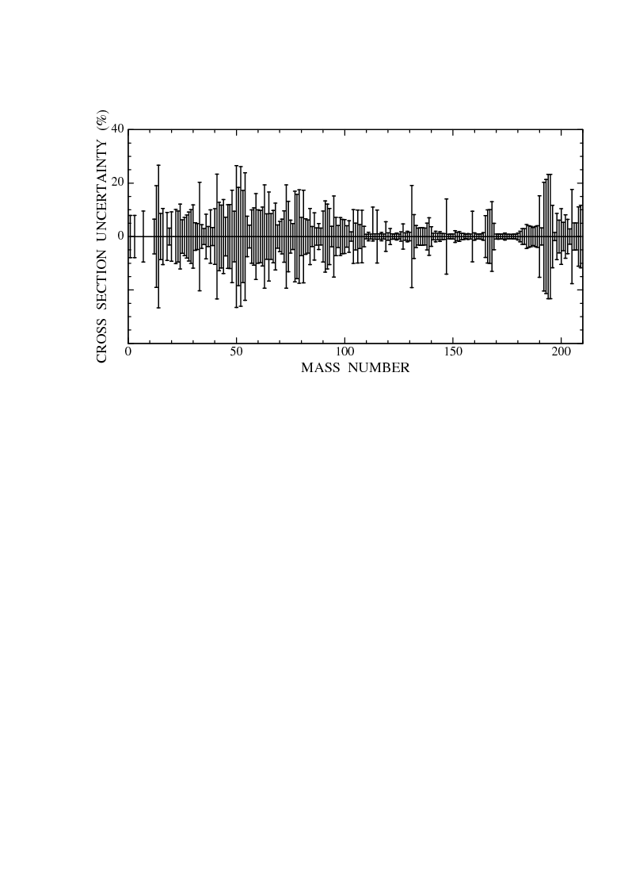
C’è ancora MOLTO da fare!
Target Accuracies
for Fast Reactors
 |  | Energy Range | Current Accuracy (%) | Target Accuracy (%)
U238 | inel | 0.5 ÷6.1 MeV | 10 ÷ 20 | 2 ÷ 3
 | capt | 2.04 ÷24.8 keV | 3 ÷ 9 | 1.5 ÷ 2
Pu241 | fiss | 454. eV ÷1.35 MeV | 8 ÷ 20 | 2 ÷ 5
Pu239 | capt | 2.04 ÷498 keV | 7 ÷ 15 | 4 ÷ 7
Pu240 | fiss | 0.498 ÷1.35 MeV | 6 | 1 ÷ 3
Pu242 | fiss | 0.498 ÷2.23 MeV | 19 ÷ 21 | 3 ÷5
Pu238 | fiss | 0.183 ÷1.35 MeV | 17 | 3 ÷5
Am242m | fiss | 67.4 keV ÷1.35 MeV | 17 | 3 ÷4
Am241 | fiss | 2.23 ÷6.07 MeV | 9 | 2
Am243 | fiss | 0.498 ÷6.07 MeV | 12 | 3
Cm244 | fiss | 0.498 ÷1.35 MeV | 50 | 5
Cm245 | fiss | 67.4 ÷183 keV | 47 | 7
Fe56 | Inel | 0.498 ÷2.23 MeV | 16 ÷ 25 | 3 ÷ 6
Na23 | inel | 0.498 ÷1.35 MeV | 28 | 4 ÷10
Pb206 | inel | 1.35 ÷2.23 MeV | 14 | 3
Pb207 | Inel | 0.498 ÷1.35 MeV | 11 | 3
Per dirimere tra i modelli stellari proposti serve una conoscenza delle sezioni d’urto di cattura con una accuratezza tra l’1 e il 5% per tutti gli isotopi che vanno dal ¹²C al ²¹⁰Po
kT= 90 keV
M. Salvatores, Uncertainty and target accuracy assessment for innovative systems using recent covariance data evaluations, Nucl. Sc. NEA/WPEC-26 (2008) ISBN 978-92-64-99053-1, www.nea.fr/html/science/wpec/volume26/volume26.pdf

Slide 21
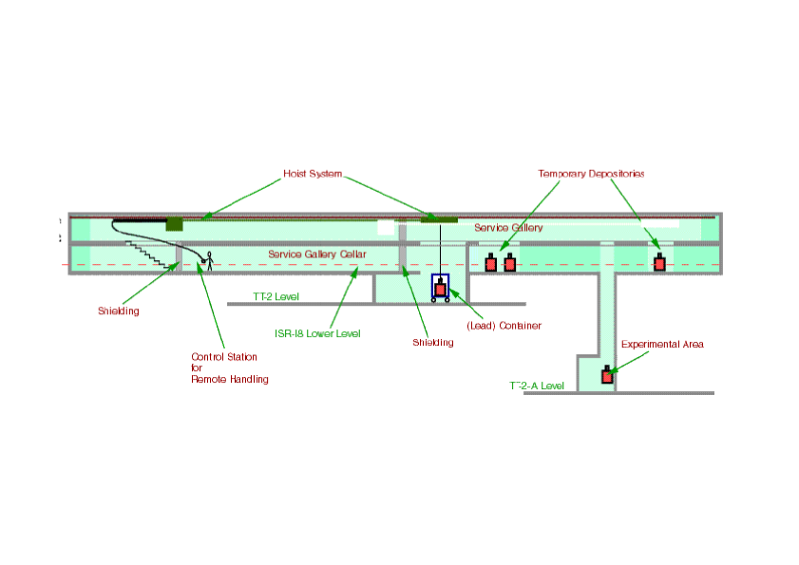
n_TOF, il futuro prossimo
New Experimental Area EAR-2
a 19 m
n_TOF target
EAR-1
a 185 m

Slide 22
n_TOF, il futuro prossimo
Il numero di neutroni al punto misura risulta in media aumentato di un fattore 25 rispetto alla sala sperimentale EAR-1
Misure di reazioni indotte da neutroni possono essere portate a termine anche su campioni di misura disponibili in piccole masse (< 1 mg). Questa possibilità è di primaria importanza per ridurre l'attività di campioni instabili e nel caso in cui il materiale di interesse sia estremamente raro. Limitazioni nelle masse disponibili di alcuni campioni di misura giocano un ruolo cruciale sia nel campo della astrofisica, che nel campo delle tecnologie nucleari. Per alcuni isotopi queste misure rappresenteranno una prima assoluta.
Si possono eseguire misure su isotopi con sezioni d'urto molto basse, che fungono da colli di bottiglia lungo il flusso di reazione del processo s. Un rapporto segnale/rumore ottimizzato è un prerequisito essenziale per questo tipo di esperimenti.
Le misure possono essere completate su scale di tempi più brevi e con migliore accuratezza.
Si possono condurre misure su bersagli estremamente sottili permettendo di raccogliere informazioni su reazioni (n, particelle cariche), mai misurate fino ad oggi (ad es. ²⁵Mg(n, α) e ⁷Be(n, α ) di fondamentale interesse per la nucleosintesi).

Slide 23
n_TOF, il futuro prossimo
Campioni disponibili in piccole masse
⁷⁹Se, ⁹⁰Sr, ¹⁰⁷Pd, ¹³⁵Cs, ¹⁴⁷Pm, ¹⁶³Ho,¹⁷¹Tm, ¹⁸²Hf, ²⁰⁴Tl
Basse sezioni d‘urto
⁸⁶Kr, ⁸⁸Sr, ¹³⁸Ba, ¹⁴⁰Ce, ²⁰⁸Pb; isotopes of C, O, Ne, Mg
Misure su scale di tempi `accettabili`
⁶⁴Zn, ⁷⁰Ge, ⁷⁶Ge, ^{80,82}Kr, ^{86,87}Sr, ^{95,96}Mo, ¹⁰⁴Pd, ^{164,166}Er, ¹⁹⁸Hg
Campioni radioattivi a breve vita media
Fissione:²³⁸Pu (87.7 y), ²⁴¹Pu (14.1 y), ²⁴⁴Cm(18.1 y), ^{242m}Am(141y), ²⁴³Cm (29.1y)
Cattura: ²⁴²Am (141 y), ²⁴³Cm (29.1 y), ²³¹Pa(32400 y)

Slide 24




















La famiglia n_TOF
Bari
Bologna
Laboratori Nazionali di Legnaro
Laboratori Nazionali del Sud
Trieste
Dipartimento di Fisica
(Università di Bologna)
Bologna
30 Istituti
100 Ricercatori
16 PhD Students

